Slide 1

GenAI (Generative AI)
IA Generativa
O panorama antes do mergulho — o que é, e como usar

Slide 2
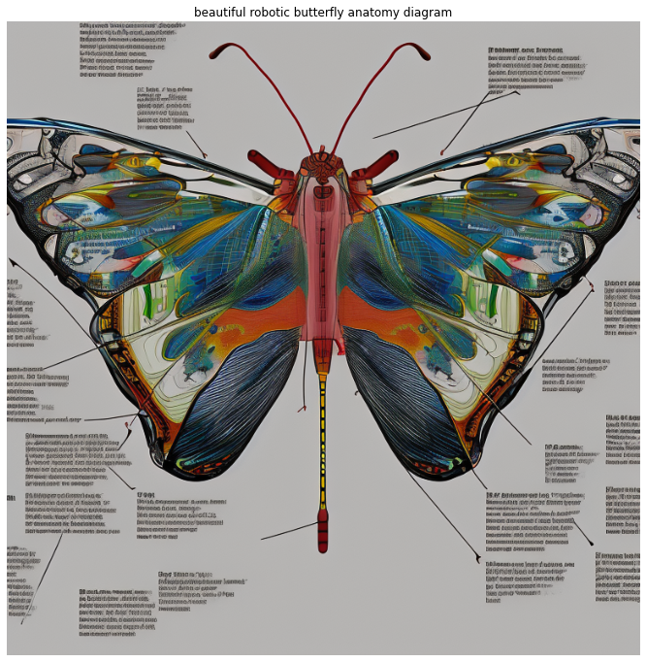
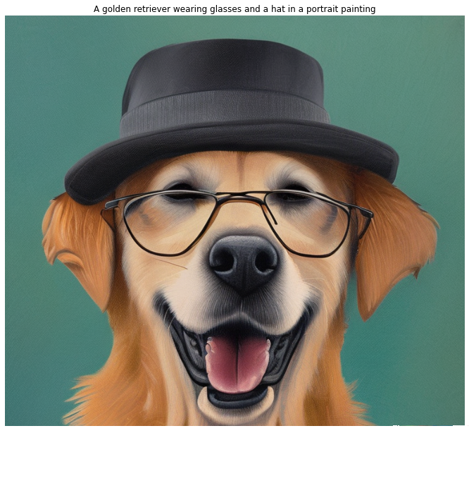
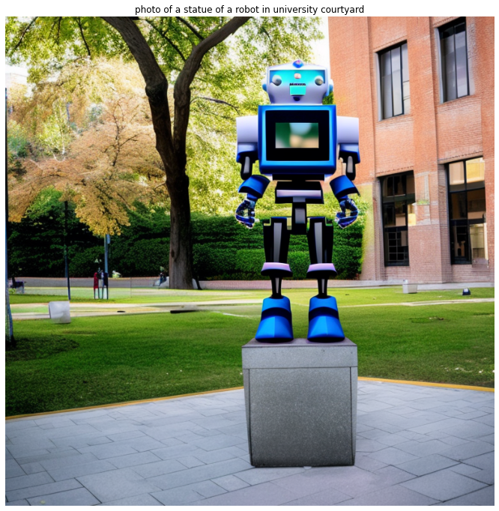
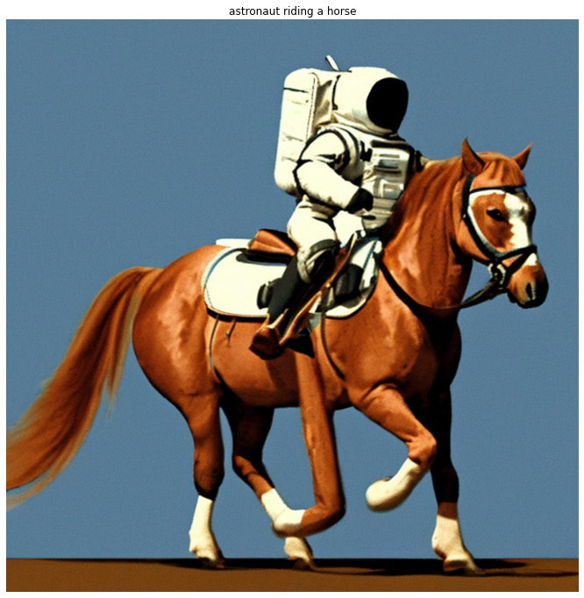
O que é IA Generativa
Modelos que criam conteúdo novo a partir de instruções (prompts).
Treina sistemas para gerar conteúdo novo — texto, imagem, vídeo, música, voz — a partir de prompts, identificando padrões em grandes bases de dados.
Texto
Imagem
Áudio / vídeo
Multimodal
resumos, respostas, código
criação e edição visual
voz, música, vídeo
combina vários formatos
O que distingue a GenAI do ML clássico: ela não só classifica ou prevê — ela cria!!
Inteligência Artificial
Slide 2

Slide 3


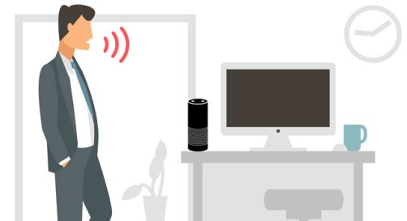


Onde a IA Generativa é aplicada
Exemplos concretos por área — do texto à imagem, do código ao áudio.
PLN
LLM
Imagem
Processamento de Linguagem
Modelos de Linguagem
Geração e edição visual
Tradução automática
Análise de sentimento
Resumo de textos
Extração de informação
Chatbots e assistentes
Perguntas e respostas
Redação e revisão
Geração de código
Criar imagem a partir de texto
Edição e retoque
Design e mockups
Arte conceitual
Áudio & Voz
Código
Dados & Negócio
Fala e música
Programação assistida
Aplicações corporativas
Síntese de voz
Transcrição (fala → texto)
Dublagem e clonagem de voz
Composição musical
Autocompletar código
Explicar e documentar
Encontrar e corrigir bugs
Gerar testes
Atendimento ao cliente (RAG)
Busca semântica em documentos
Relatórios automáticos
Agentes que executam tarefas
Inteligência Artificial
Slide 3

Slide 4
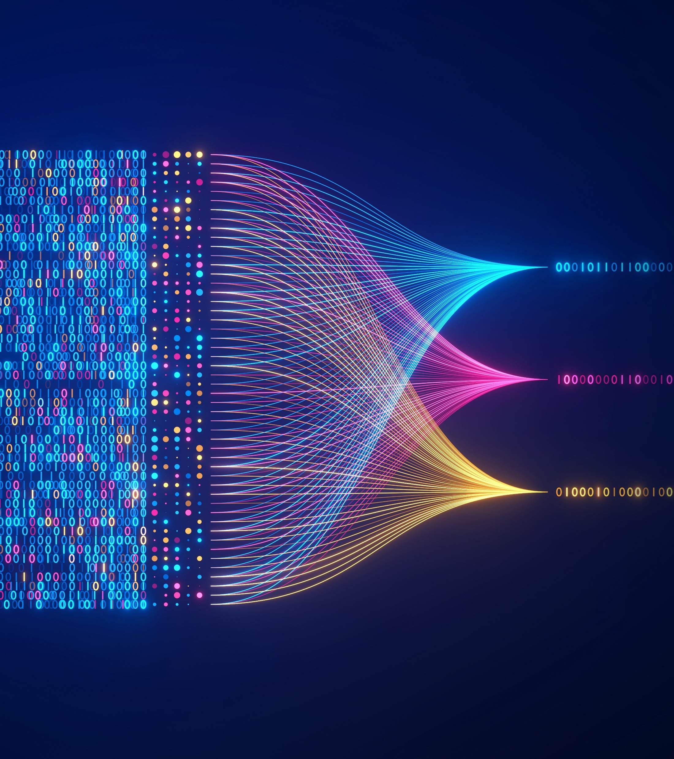
Modelos fundacionais
A base da GenAI: modelos gigantes, pré-treinados, que você adapta ao seu caso.
Pré-treinados
aprenderam com vastos volumes de dados (a internet, livros, código)
Muitos parâmetros
bilhões de parâmetros → capazes de conceitos complexos
Genéricos
servem a muitos contextos, não a uma tarefa só
Customizáveis
você os adapta (com seus dados) para tarefas especializadas
Exemplos: GPT, Gemini, Llama, Claude. Você raramente treina um do zero — você usa e adapta um pronto.
Inteligência Artificial
Slide 4

Slide 5
A DECISÃO CENTRAL
Como adaptar um modelo ao seu caso
Há várias formas — da mais barata e simples à mais cara e complexa.

Slide 6
A pirâmide de abordagens
Quanto mais alto, mais barato e simples. Quanto mais baixo, mais caro e poderoso.
↓ caro
Prompt Engineering
↑ barato
só instrução — sem treinar nada
RAG
injeta seu dado no contexto
Fine-tuning
reajusta o modelo com seus exemplos
Treinar modelo
treina um modelo generativo próprio
Construir modelo fundacional
do zero, com infra massiva
Inteligência Artificial
Slide 6

Slide 7
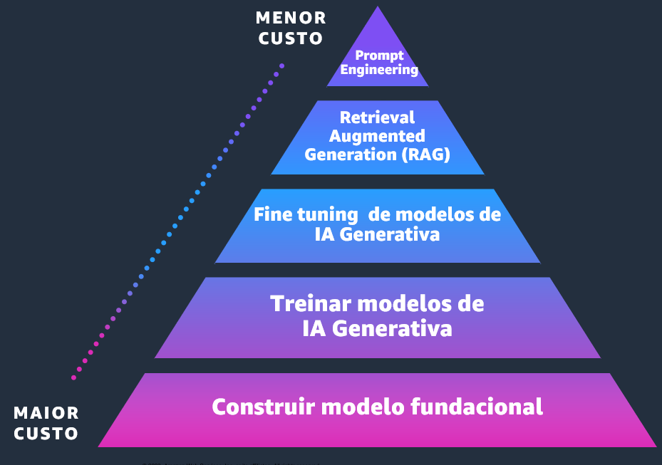
A pirâmide de abordagens
Quanto mais alto, mais barato e simples. Quanto mais baixo, mais caro e poderoso.
Inteligência Artificial
Slide 7

Slide 8
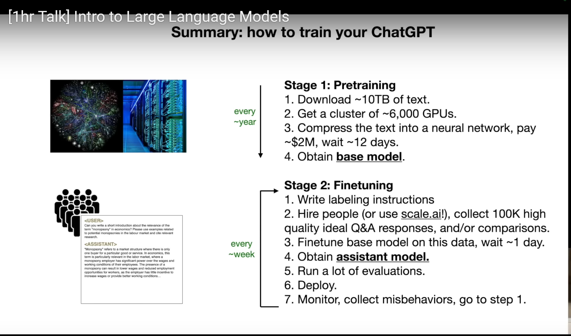
Um print de uma palestra
Como treinar seu ChatGPT e Custos
Inteligência Artificial
Slide 8

